Slide 1
J
A
V
A
聊天室大作业
14130130231
吴天成

Slide 2
简要描述
用Java实现的客户端/服务器聊天室
系统需求分析
软件主要功能如下：
用户注册、登陆
多个客户同时聊天
不能重复登陆
每个人能够看到当前聊天室的情况，有多少人，都有哪些人在聊天
多个聊天室
能够私聊
PPT不涉及具体的代码实现细节，只作系统设计及UI展示

Slide 3
Part one
基本技术
Part two
系统设计
Part three
页面展示
Part four
问题及心得

Slide 4
Part one
基本技术

Slide 5
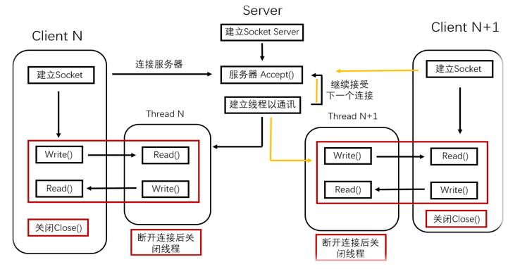
1.1 Socket 与 ServerSocket
☉在Internet上的主机一般运行了多个服务软件，同时提供几种服务。每种服务都打开一个Socket，并绑定到一个端口上，不同的端口对应于不同的服务。
☉网络上的两个程序通过一个双向的通信连接实现数据的交换，这个连接的一端称为一个Socket。建立了一个Socket后，从这个Socket中读取I/O流，就可以实现两个程序的通讯。
☉而服务器需要与多个客户端进行双向的通讯连接，并非单一的连接。于是可以通过每接收到一个Client后就开一个单独的进程，来完成与该Client的通讯步骤。这样就可以同时接受多个Client，从而实现服务器的功能

Slide 6
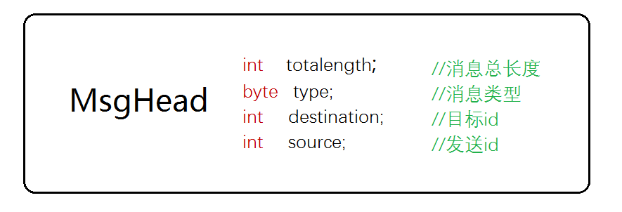
1.2 通讯协议设计
在客户端与服务器间，必须定义这两个应用程序将如何通信。客户和服务器进行通信所必须遵守的规则就是协议
MsgHead类是所用类的抽象父类，其中在私聊时destination为私聊目标id，在群聊时destination为群聊id号。

Slide 7
1.2 通讯协议设计
MsgHead的具体变量的字节长度
MsgHead | 消息头（13） | 消息体
int totalLen | 消息总长度（4）
byte type | 消息类型（1）
int destination | 目标ID号（4） | 服务器的ID号：2000000000
int source | 发送用户ID号（4） | 登录发送ID号：2000000001
MsgHead总长度为13字节

Slide 8
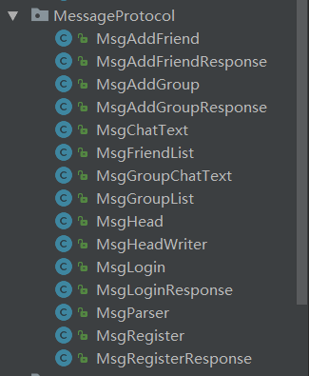
1.2 通讯协议设计
所有继承与MsgHead的子类如下所示
其中MsgParser和MsgHeadWritter并不是继承于MsgHead。
MsgParser用于解析不同消息体，需传入一个MsgHead类。
MsgHeadWritter根据不同需要封装不同的消息体并返回这个消息体。

Slide 9
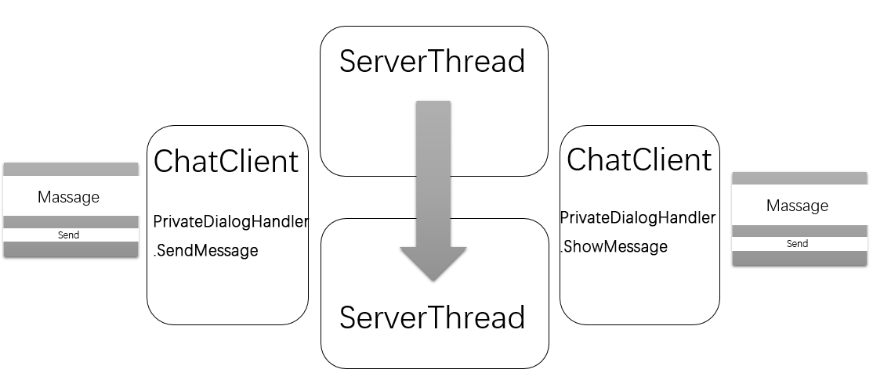
1.2 通讯协议设计
发送一次信息的完整流程如下图所示
当点击发送按钮后会触发事件调用PrivateHandler.SendMessage方法，将消息封装成MsgChatText类并将该类写入outputStream使服务器接收。

Slide 10
Part two
系统设计

Slide 11
2.1 界面层
ChatRoom的主要界面有：
登陆界面
注册界面
好友列表界面
添加好友界面
私聊界面
添加群聊界面
群聊界面

Slide 12
2.2 业务逻辑层
服务器主线程方法
名称 | 描述 | 输入 | 返回
创建服务器 | 根据指定的port创建服务器 | port
接受Client | 循环监听是否有client接入，若有，则创建单独线程对其进行操作 | client
响应登陆请求&发送好友及群列表 | 响应客户端发送的登陆请求 | 根据输入流中读取的数据以及通讯协议，读取userid和pwd | 根据通讯协议，向输出流输出回执信息，包含最终匹配结果
聊天 | 响应客户端的聊天请求，并将聊天信息发到指定客户端 | 发送内容及目标id
注册用户 | 响应客户端的注册请求，并利用数据访问层提供接口写入数据库 | 根据输入流中读取的数据以及通讯协议，获取目注册用户名以及登陆密码

Slide 13
2.2 业务逻辑层
服务器主线程方法
名称 | 描述 | 输入 | 返回
添加好友 | 响应客户端的添加好友，利用数据访问层提供接口 | 客户端发送的添加好友的ID号以及好友列表名称 | 添加好友的状态
添加群 | 响应客户端的添加群，利用数据访问层提供接口 | 客户端发送的添加群ID号 | 添加群后的状态
新建群 | 响应客户端的新建群，利用数据访问层提供接口 | 客户端发送的添加群ID号 | 新建群后的状态

Slide 14
2.2 业务逻辑层
客户端方法
名称 | 描述 | 输入 | 返回
连接服务器 | 客户端连接服务器，确认服务器可以连接 | 读取类中的ServerIP和port | 能否连接到服务器
注册 | 将注册请求，打包成消息，发送给服务器 | 输入用户名和密码 | 根据服务器返回结果显示ID号或者显示注册失败
登录服务器 | 将userid和password根据通讯协议传输到服务器，并接收服务器回信 | 用户输入的userid和password | 用户名密码是否正确
获取好友列表 | 从服务器获取好友列表，并通过给好友列表界面对象
获取群列表 | 从服务器获取群列表，并通过给群列表界面对象

Slide 15
2.2 业务逻辑层
客户端方法
名称 | 描述 | 输入 | 返回
一对一聊天 | 在好友列表中点击一个好友，开始一对一聊天，可以发送/接收信息 | 发送的目标userid以及发送内容（聊天界面传入） | 聊天内容传给聊天界面对象
添加好友 | 将请求打包成消息，发送给服务器，等待服务器返回结果 | 好友的ID号和列表名 | 根据服务器返回结果显示ID号或者显示注册失败
群聊 | 根据通讯协议，向指定群发送信息 | 发送群的id以及发送内容（聊天界面传入） | 聊天内容传给聊天界面对象
添加群/新建群 | 添加群到列表 | 群的ID号或新建的群名 | 根据结果弹出结果消息框，更新群列表

Slide 16
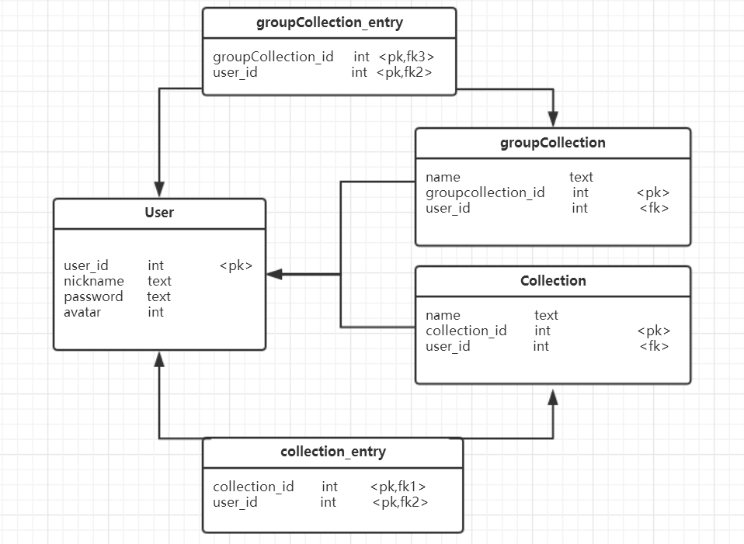
2.3 数据访问层
本次数据库选用SQLite数据库，数据库结构如下。

Slide 17
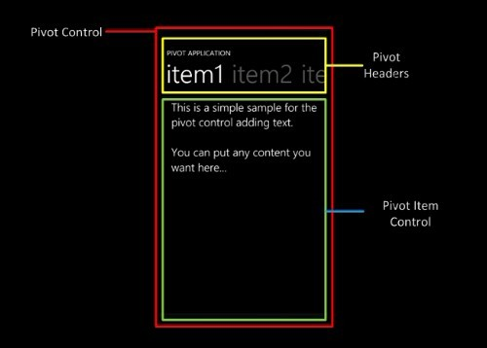
2.4 UI设计
聊天室所有窗口采用Metro UI设计
Metro UI的特点：强调信息本身

Slide 18
2.4 UI设计
窗体设置无边框以及拖动选项
为了彻底改变Swing的风格，实现Metro UI的界面，将原有的边框以及按钮重写是必不可少的。
关闭、缩小、选择按钮的重写
因为选择了无边框，则原来的关闭以及缩小按钮都已经不能使用了，于是可以继承JButton，自己重写一个关闭，缩小按钮。同时为了配合Metro UI，选择按钮也需要重写注意实现鼠标移进、移出、按下的颜色改变（可以添加其他效果）。

Slide 19
Part three
页面展示

Slide 20
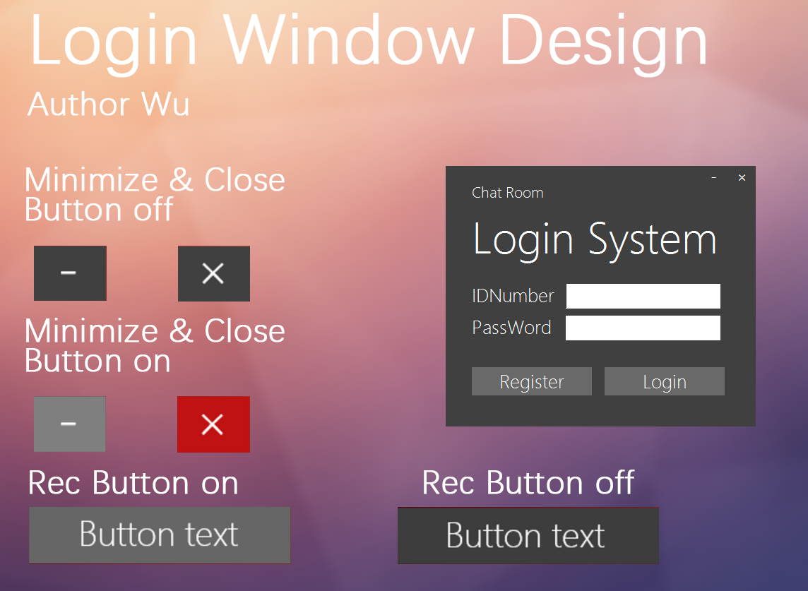
3.1 LoginUI
Friend List UI

Slide 21
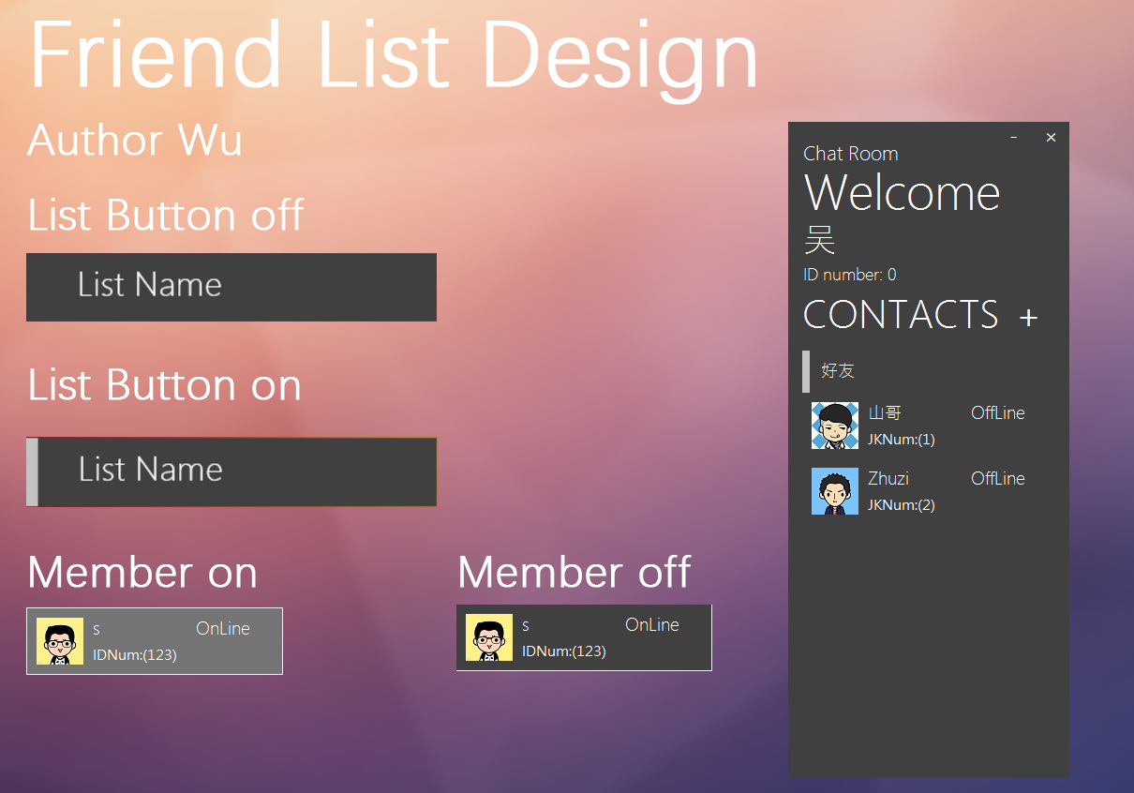
3.2 Friend List UI
Login UI

Slide 22
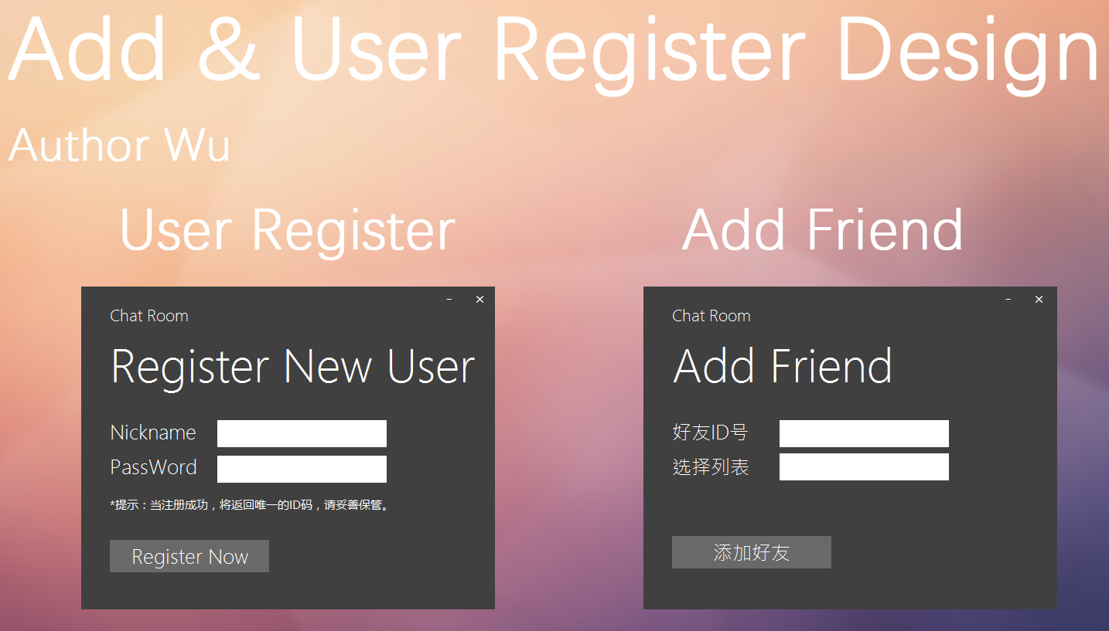
3.3 Add & User Register UI
Add & User Register UI

Slide 23
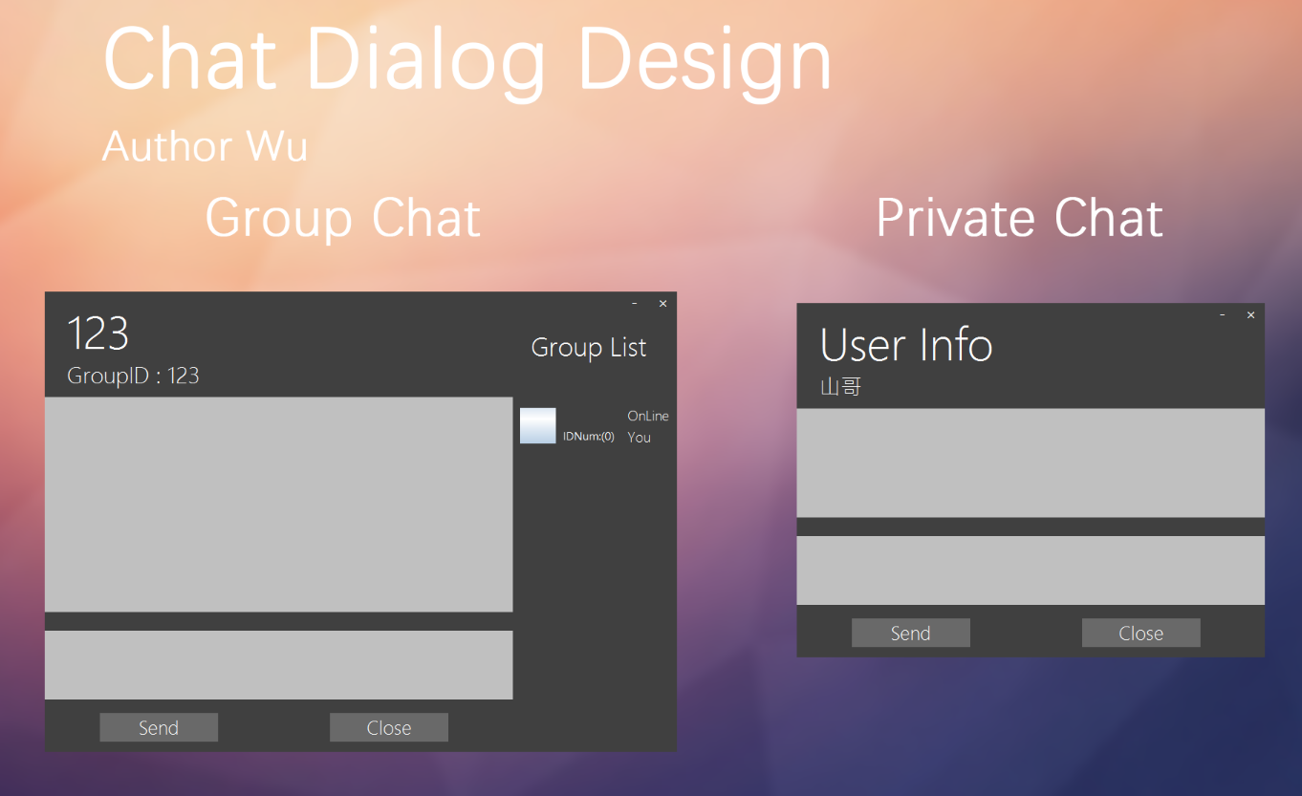
3.4 Chat Dialog UI
Chat Dialog UI

Slide 24
Part four
问题及心得

Slide 25
4.1 遇到的问题
4.1.1 好友列表的实现
要实现好友列表，第一个想到的就是树状结构。但是要实现相对漂亮的UI，利用树状结果不太好实现。
经过多次尝试，最终确定用JScrollPane来完成这个可能需要拖动的好友列表。但是利用JScrollPane后，不宜布局，若利用JPanel来制作好友，其大小不好固定。最终重写滚动条，具体实现见代码。好友列表的表示最终使用了二维数组

Slide 26
4.1 遇到的问题
4.1.2 UI的重写
因为选择了无边框所以要自己写窗口拖动和关闭、缩小、选择按钮。
但是在重写关闭按钮时遇到了问题。Java中默认继承JButton的按钮在按压（Pressed）状态下的背景色都是灰白的，但是关闭窗体的按钮在按压状态下应该是浅红，所以刚开始在按钮的事件监听器中添加了在按钮被按压时触发的事件。该事件使按钮背景色变为浅红。但是这个方法并不奏效。通过查阅资料后，发现该方法需要重写ButtonUI中的paintButtonPressed 方法，再使关闭按钮使用这个自定义的ButtonUI类。最终可以达到想要的效果。

Slide 27
4.1 遇到的问题
4.1.2 聊天窗口重复打开问题
最开始不知道如何判断聊天窗口是否重复打开，最后通过在本地建立一个Map来存储打开的聊天窗口

Slide 28
4.1 遇到的问题
4.1.4 其他逻辑及异常问题
在编写程序问题时还出现过许多逻辑及异常错误。其中排错最久的一条为在客户端登录后每次接收好友列表时客户端异常崩溃的错误，仔细看了很多遍代码感觉逻辑没有错。最终发现是在发送预先存在数据库里的好友列表的名称时，发送的中文名称的字节长超过了所限定的长度导致抛出异常使程序终止，但我在写这个异常的时候只是用throws抛出而没有用try/catch，所以使我在排错耗费的很多时间。

Slide 29
4.2 心得体会
1.在重写ButtonUI时来改变Button默认按压状态下的颜色时，查阅了很多问答资料也没有找到自己想要的结果。最后只好去查阅Java的API，并发现应该重写paintButtonPressed的方法。让我意识到了阅读Java API的重要性。
2.在之前学习异常处理时，老师总是一带而过，这也让我有些不理解如try/catch在一个程序中的作用。通过遇到在上文提到的最后一个问题即抛出异常使程序终止，我有些理解了try/catch对于程序健全性的重要性以及在排错时的便利性。
3.通过自己亲身去重写UI以及功能，明白了自己与平常使用的软件的用户友好度以及功能上的差距。

